Slide 1

Projecte d’Enginyeria del Software i Bases de Dades
Departament d’Enginyeria de Serveis i Sistemes d’Informació
Facultat d’Informàtica
Enciso Servicios Cooperativos (ESC)

Slide 2
Projecte d’Enginyeria del Software i Bases de Dades
Departament d’Enginyeria de Serveis i Sistemes d’Informació
Facultat d’Informàtica
Casos de uso
  Punto de partida
  Nuevas necesidades
  Selección final
Metodología de análisis
  Transiciones
  Organización de clases en subsistemas
Transición análisis-diseño
  Tecnología escogida
  Obtención clases de diseño
  Patrones aplicados
Uso del sistema (Demo)
Planificación y costes
  Recursos
  Planificación temporal
  Costes

Slide 3
Projecte d’Enginyeria del Software i Bases de Dades
Departament d’Enginyeria de Serveis i Sistemes d’Informació
Facultat d’Informàtica
Casos de uso
  Punto de partida
  Nuevas necesidades
  Selección final
Metodología de análisis
  Transiciones
  Organización de clases en subsistemas
Transición análisis-diseño
  Tecnología escogida
  Obtención clases de diseño
  Patrones aplicados
Uso del sistema (Demo)
Planificación y costes
  Recursos
  Planificación temporal
  Costes

Slide 4
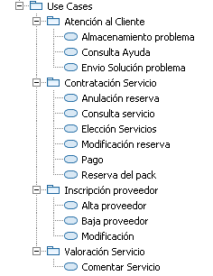
Projecte d’Enginyeria del Software i Bases de Dades
Departament d’Enginyeria de Serveis i Sistemes d’Informació
Facultat d’Informàtica
Punto de partida

Slide 5
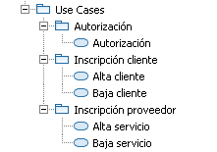
Projecte d’Enginyeria del Software i Bases de Dades
Departament d’Enginyeria de Serveis i Sistemes d’Informació
Facultat d’Informàtica
Nuevas necesidades
Casos nuevos con el objetivo de:
- Almacenar información sobre clientes y proveedores
- Regular el acceso a su información

Slide 6
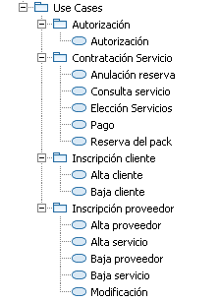
Projecte d’Enginyeria del Software i Bases de Dades
Departament d’Enginyeria de Serveis i Sistemes d’Informació
Facultat d’Informàtica
Selección final
Selección en función de:
- Relevancia de cada caso de uso
- Carga de trabajo total del sistema
- Compromiso calidad tiempo

Slide 7
Projecte d’Enginyeria del Software i Bases de Dades
Departament d’Enginyeria de Serveis i Sistemes d’Informació
Facultat d’Informàtica
Casos de uso
  Punto de partida
  Nuevas necesidades
  Selección final
Metodología de análisis
  Transiciones
  Organización de clases en subsistemas
Transición análisis-diseño
  Tecnología escogida
  Obtención clases de diseño
  Patrones aplicados
Uso del sistema (Demo)
Planificación y costes
  Recursos
  Planificación temporal
  Costes

Slide 8
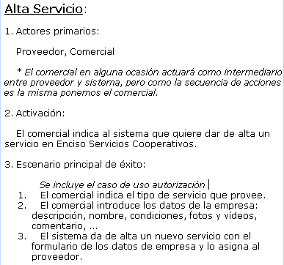
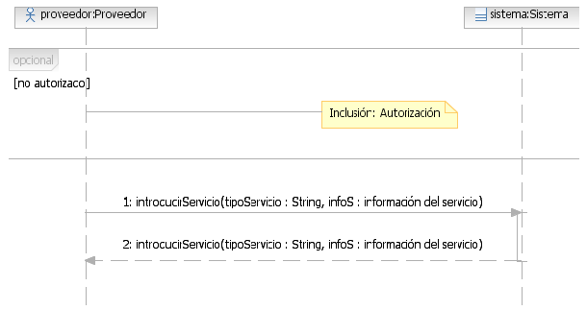
Projecte d’Enginyeria del Software i Bases de Dades
Departament d’Enginyeria de Serveis i Sistemes d’Informació
Facultat d’Informàtica
Transiciones (I)
Descripción caso de uso
Diagrama actor-sistema

Slide 9
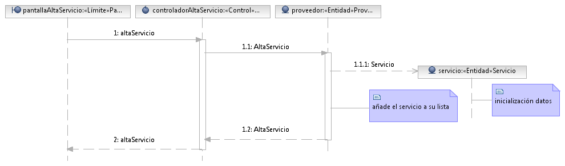
Projecte d’Enginyeria del Software i Bases de Dades
Departament d’Enginyeria de Serveis i Sistemes d’Informació
Facultat d’Informàtica
Transiciones (II)
Diagrama actor-sistema
Diagrama de secuencia

Slide 10
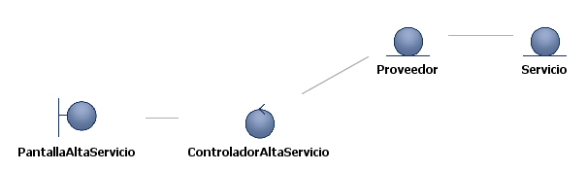
Projecte d’Enginyeria del Software i Bases de Dades
Departament d’Enginyeria de Serveis i Sistemes d’Informació
Facultat d’Informàtica
Transiciones (III)
Diagrama de secuencia
VOPC

Slide 11
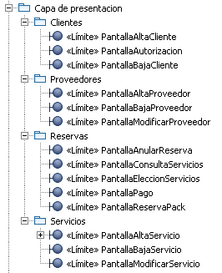
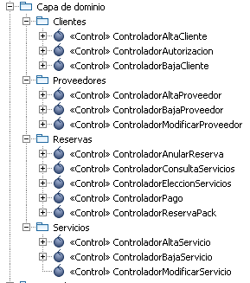
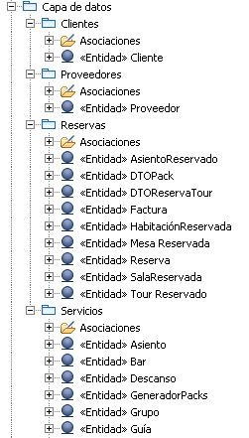
Projecte d’Enginyeria del Software i Bases de Dades
Departament d’Enginyeria de Serveis i Sistemes d’Informació
Facultat d’Informàtica
Organización de clases en subsistemas

Slide 12
Projecte d’Enginyeria del Software i Bases de Dades
Departament d’Enginyeria de Serveis i Sistemes d’Informació
Facultat d’Informàtica
Casos de uso
  Punto de partida
  Nuevas necesidades
  Selección final
Metodología de análisis
  Transiciones
  Organización de clases en subsistemas
Transición análisis-diseño
  Tecnología escogida
  Obtención clases de diseño
  Patrones aplicados
Uso del sistema (Demo)
Planificación y costes
  Recursos
  Planificación temporal
  Costes

Slide 13
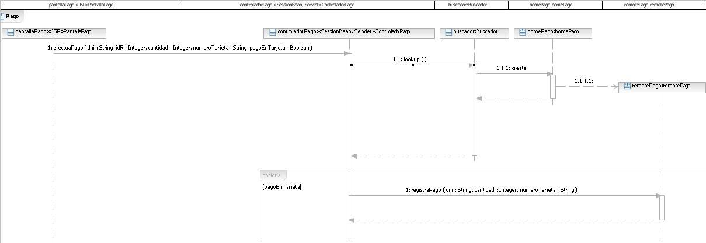
Projecte d’Enginyeria del Software i Bases de Dades
Departament d’Enginyeria de Serveis i Sistemes d’Informació
Facultat d’Informàtica
Tecnologia escogida
Servlet
Java Service Page (JSP)

Slide 14
Projecte d’Enginyeria del Software i Bases de Dades
Departament d’Enginyeria de Serveis i Sistemes d’Informació
Facultat d’Informàtica
Tecnologia escogida
Transparencia del servicio remoto entre capas
Búsqueda del servicio remoto

Slide 15
Projecte d’Enginyeria del Software i Bases de Dades
Departament d’Enginyeria de Serveis i Sistemes d’Informació
Facultat d’Informàtica
Obtención clases de diseño

Slide 16
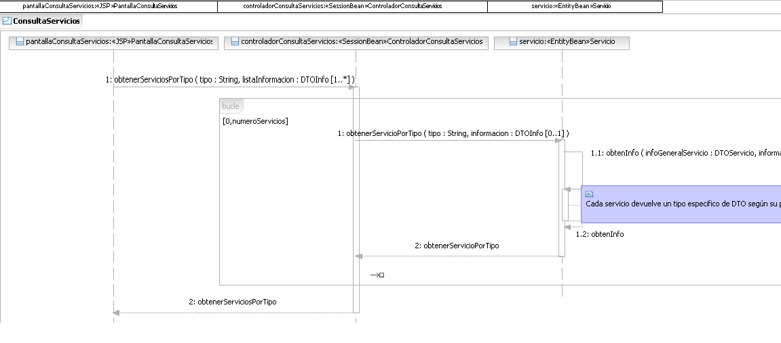
Projecte d’Enginyeria del Software i Bases de Dades
Departament d’Enginyeria de Serveis i Sistemes d’Informació
Facultat d’Informàtica
Patrones aplicados

Slide 17
Projecte d’Enginyeria del Software i Bases de Dades
Departament d’Enginyeria de Serveis i Sistemes d’Informació
Facultat d’Informàtica
Casos de uso
  Punto de partida
  Nuevas necesidades
  Selección final
Metodología de análisis
  Transiciones
  Organización de clases en subsistemas
Transición análisis-diseño
  Tecnología escogida
  Obtención clases de diseño
  Patrones aplicados
Uso del sistema (Demo)
Planificación y costes
  Recursos
  Planificación temporal
  Costes

Slide 18
Projecte d’Enginyeria del Software i Bases de Dades
Departament d’Enginyeria de Serveis i Sistemes d’Informació
Facultat d’Informàtica
Demos

Slide 19
Projecte d’Enginyeria del Software i Bases de Dades
Departament d’Enginyeria de Serveis i Sistemes d’Informació
Facultat d’Informàtica
Casos de uso
  Punto de partida
  Nuevas necesidades
  Selección final
Metodología de análisis
  Transiciones
  Organización de clases en subsistemas
Transición análisis-diseño
  Tecnología escogida
  Obtención clases de diseño
  Patrones aplicados
Uso del sistema (Demo)
Planificación y costes
  Recursos
  Planificación temporal
  Costes

Slide 20
Projecte d’Enginyeria del Software i Bases de Dades
Departament d’Enginyeria de Serveis i Sistemes d’Informació
Facultat d’Informàtica
Planificación

Slide 21
Projecte d’Enginyeria del Software i Bases de Dades
Departament d’Enginyeria de Serveis i Sistemes d’Informació
Facultat d’Informàtica
Planificación temporal

Slide 22
Projecte d’Enginyeria del Software i Bases de Dades
Departament d’Enginyeria de Serveis i Sistemes d’Informació
Facultat d’Informàtica
Costes

